Slide 1
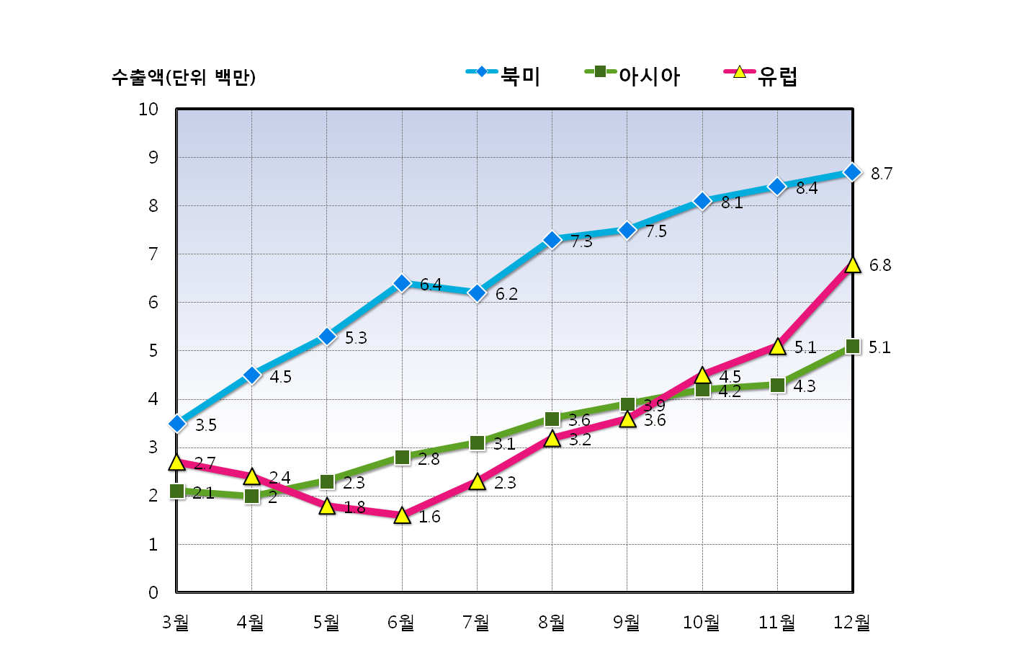
2009년 지역별 수출 현황
지역별 담당자 교체 인사발령

